Slide 1

Сервировка стола к чаю
Открытое занятие
Буянова Л.Ю.

Slide 2












1
с
т
о
л
2
ц
в
е
т
ы
3
с
а
х
а
р
4
с
а
м
о
в
а
р
5
б
л
и
н
6
с
к
а
т
е
р
т
ь
7
л
и
м
о
н
8
в
а
р
е
н
ь
е
9
б
у
б
л
и
к
10
ч
а
й
н
и
к

Slide 3
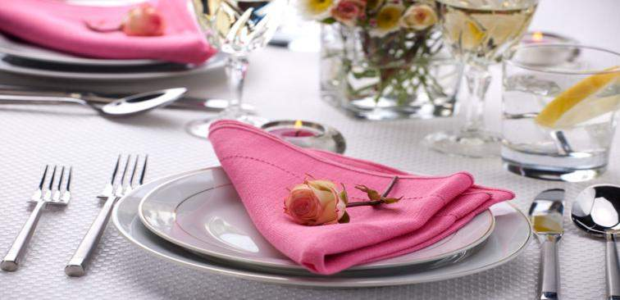
СЕРВИРОВКА СТОЛА
Сервировать стол – это значит подготовить стол для приема пищи. Основная цель сервировки стола – создать порядок на столе, обеспечить всех необходимыми предметами.

Slide 4
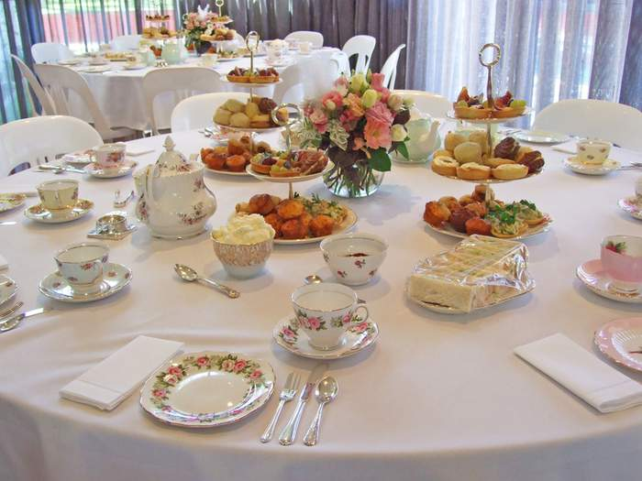

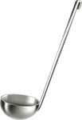
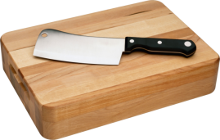
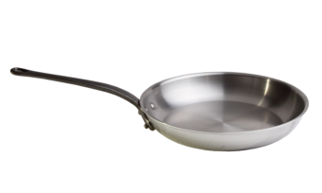

Slide 5
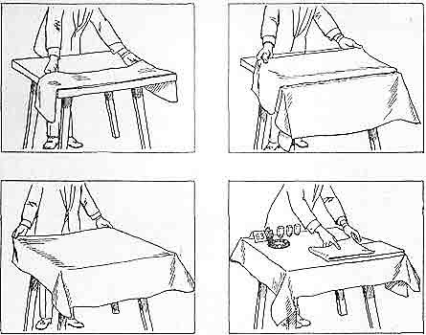
1.Накрыть стол скатертью

Slide 6
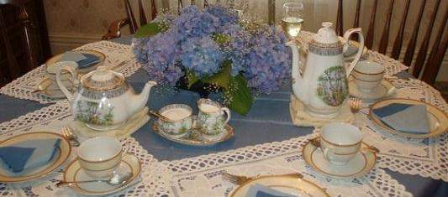
2. Расставить чайные пары, пирожковые тарелки и приборы

Slide 7
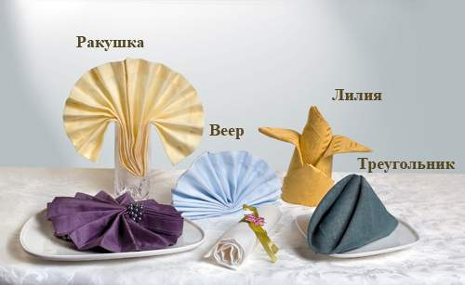
3. Разложить салфетки

Slide 8
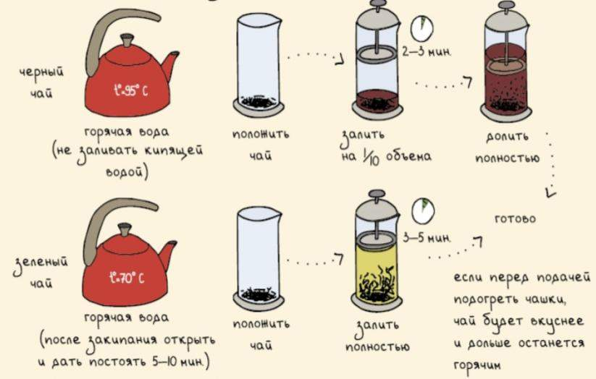
4. Заварить чай

Slide 9
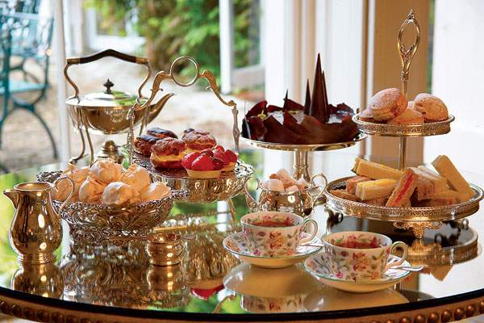
5. Поставить угощения к чаю

Slide 10
6. Поведение за столом
Пирожки, печенье, конфеты берутся руками.
Ломтик лимона берут специальной маленькой вилочкой, кладут в чашку с чаем и ложкой выдавливают из него сок.
Руками допускается брать хлеб, фрукты, причём доставать из вазы их нужно самим.
Не следует просить у хозяйки вторую чашку чая, если гости ещё не выпили первую.

Slide 11
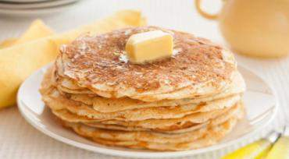
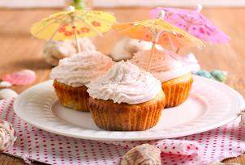
Блины и капкейки
Русское слово блин восходит к древне-русскому млинъ и изначально обозначало еду из перемолотой муки (сравни украинский млин «мельница»).
Капкейк - буквально «чашечный торт», известен также под названием fairy cake — «сказочный торт» — американское название кекса.

Slide 12
Инструкция по технике безопасности и санитарно - гигиенические требования
ПРИ РАБОТЕ С ГОРЯЧЕЙ ПОСУДОЙ И ЖИДКОСТЬЮ
Снимая крышку с горячей посуды, приподнимать ее от себя.
На сковороду с горячим жиром продукты класть аккуратно (от себя), чтобы не разбрызгивался жир.
Снимая горячую посуду с плиты, пользоваться прихватками.
ПРИ РАБОТЕ С НОЖОМ И ПРИСПОСОБЛЕНИЯМИ
Пользоваться правильными приемами работы с ножом.
Передавать нож (или вилку) ручкой вперед.

Slide 13
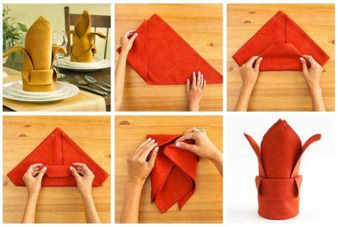
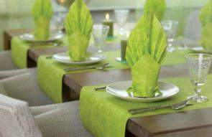
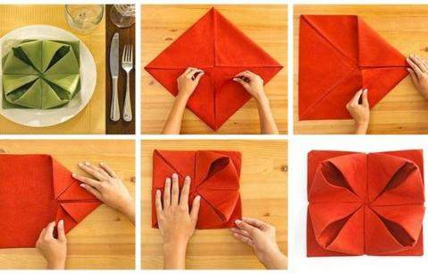
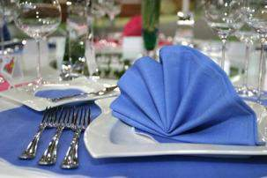

Slide 14
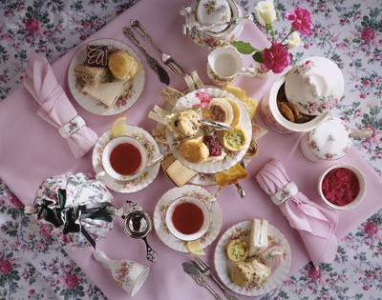

Slide 15
Список использованных источников
И.Н.Федорова, А.И.Осадчая «Домоводство» пособие для учителей. Изд. «Просвещение»
http://restorator.name/oborudovanie/stolovoe-bele/63-nakrytie-stola-skatertyu.html
http://www.liveinternet.ru/tags/%EA%E0%EA+%E7%E0%E2%E0%F0%E8%E2%E0%F2%FC+%F7%E5%F0%ED%FB%E9+%F7%E0%E9/
https://subscribe.ru/group/moi-lyubimyie-retseptyi/4558816/
https://dic.academic.ru/dic.nsf/enc_pohlebkin/293/%D0%91%D0%BB%D0%B8%D0%BD%D1%8B
https://dic.academic.ru/searchall.php?SWord=%D0%BA%D0%B0%D0%BF%D0%BA%D0%B5%D0%B9%D0%BA%D0%B8&from=xx&to=ru&did=enc_pohlebkin&stype=

